Slide 1
Муниципальное казённое дошкольное образовательное учреждение « Мекегинский детский сад «Ласточка»
Предметно –развивающая среда в детском саду в рамках ФГОС
Подготовила воспитатель: Газимагомедова П.Н

Slide 2
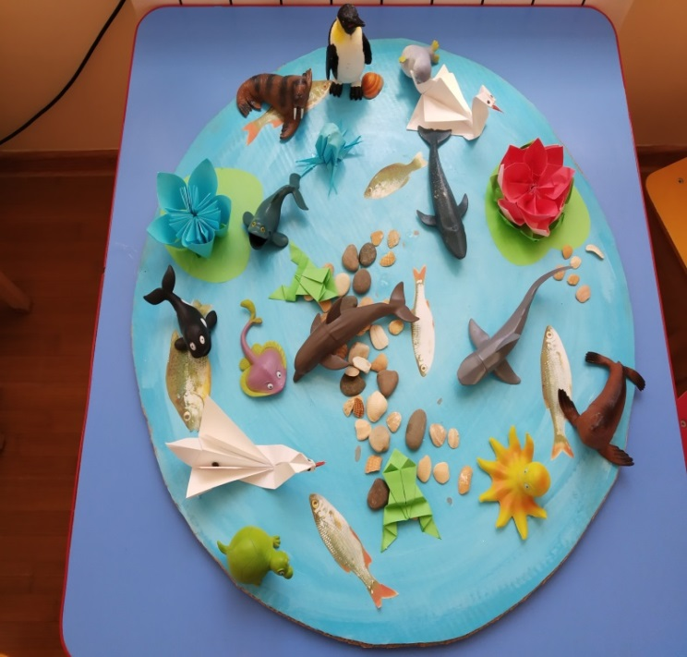
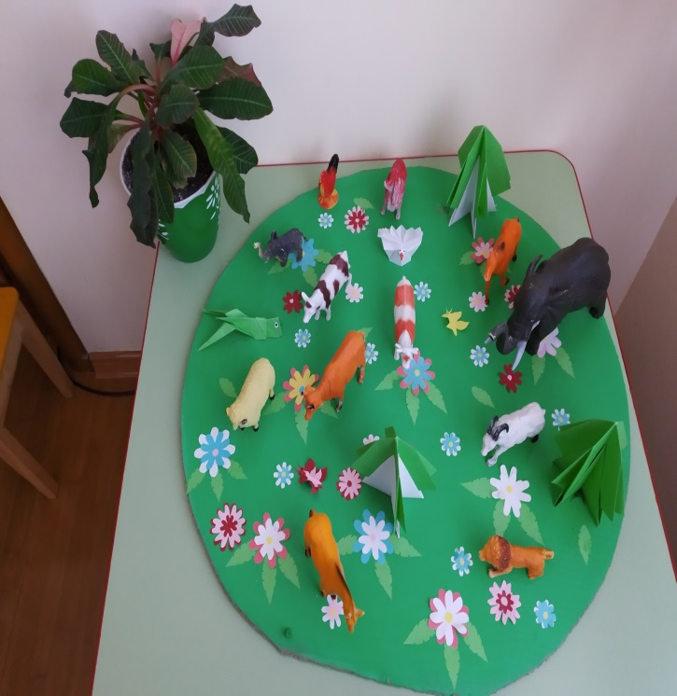
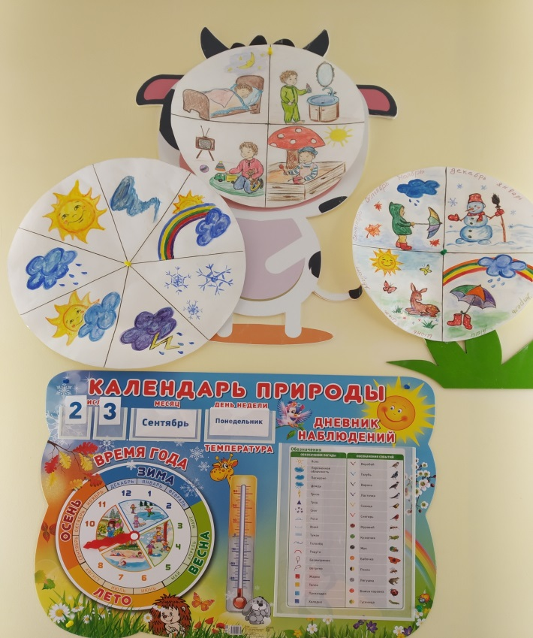
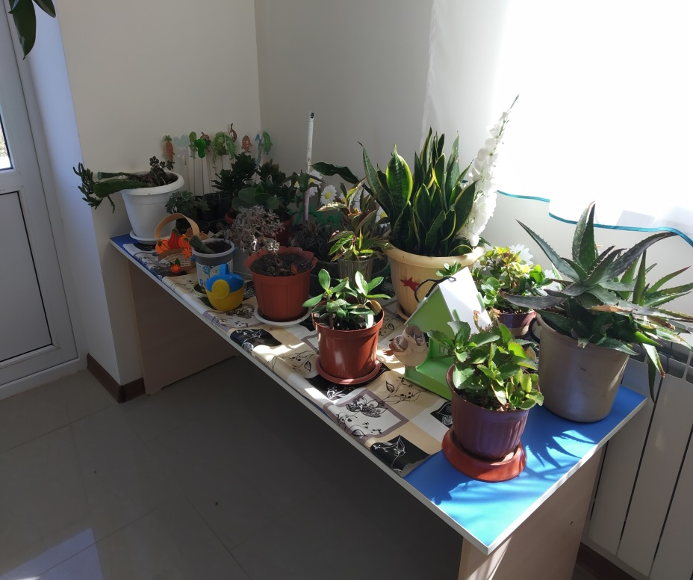
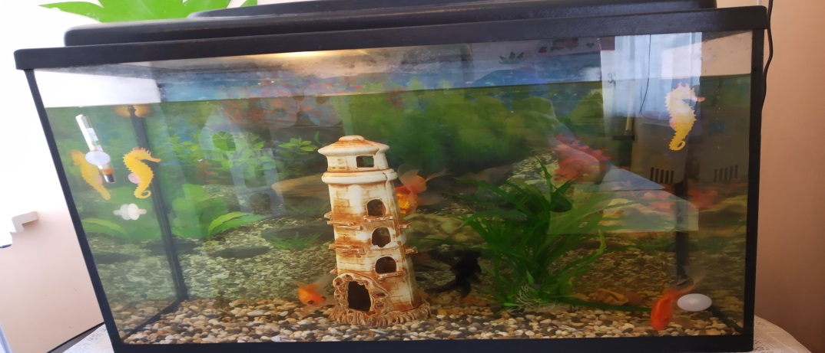
Уголок «Природы»
Уголок природы – это часть экологической развивающей среды детского сада . Для того чтобы дошкольник научился понимать окружающий мир, осознать ,что является его частью, необходимо погрузить ребенка в соответствующую атмосферу.

Slide 3
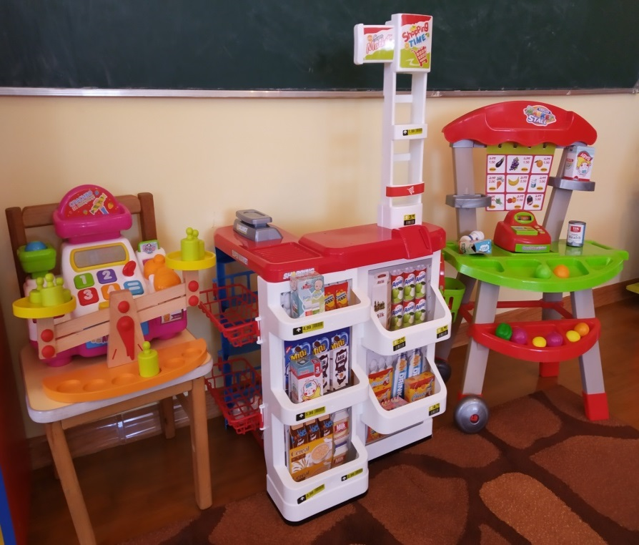
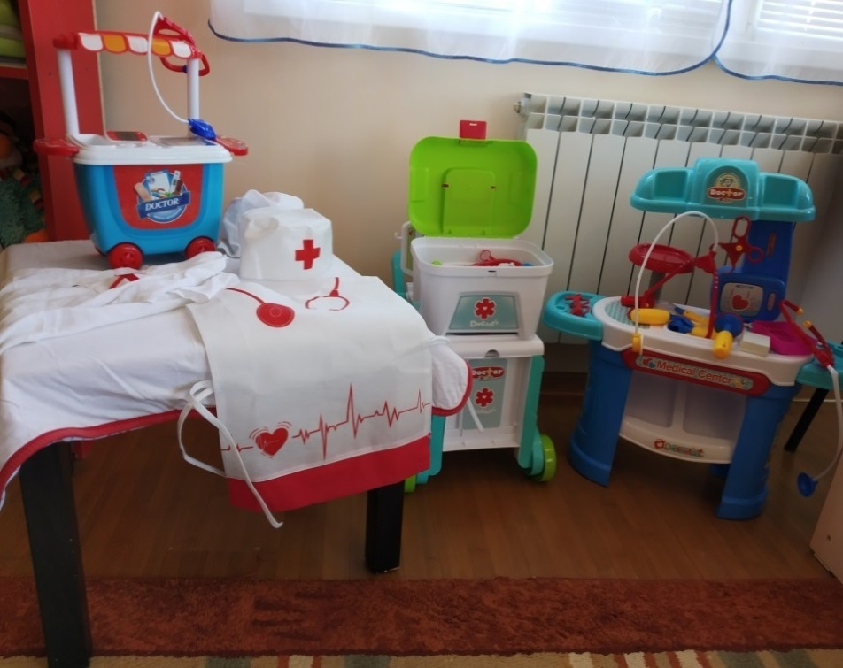
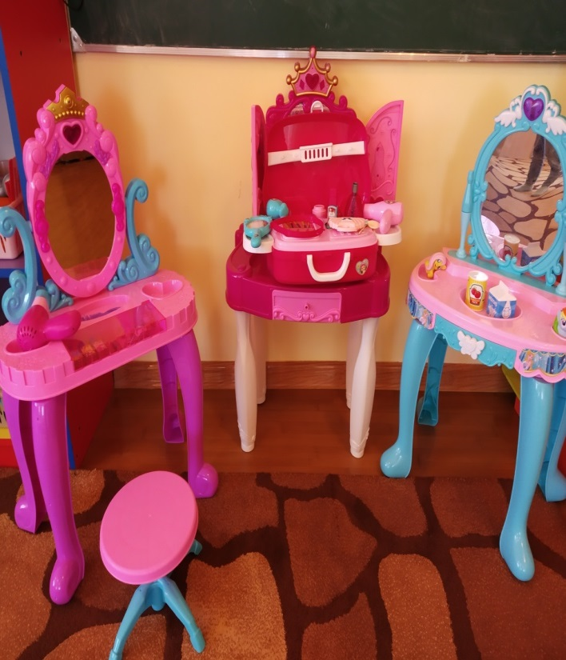
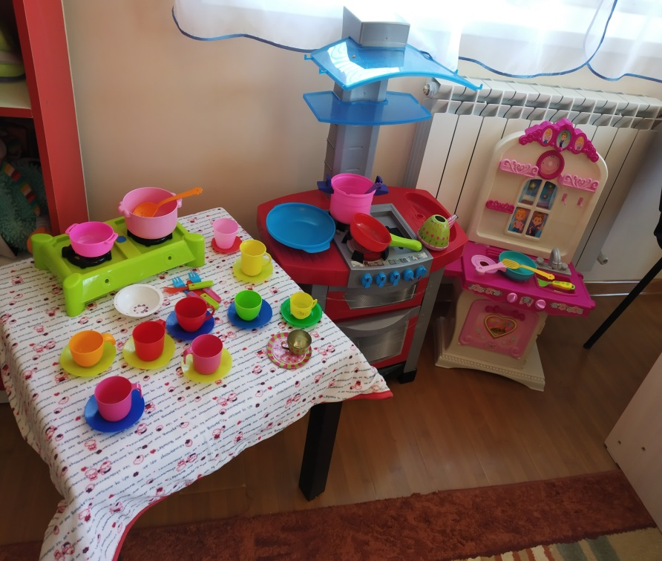
Больница
Магазин
Игра-это основной вид деятельности наших малышей . Яркий и насыщенный игровой центр создает условия для творческой деятельности у детей. В свободном доступе для детей находятся атрибуты для сюжетно –ролевых игр.
Кухня
Парикмахер

Slide 4
Мир книги Математический уголок
Книга играет существенную роль в формировании у детей. В этом уголке ребенок имеет возможность самостоятельно по своему вкусу выбрать книгу и рассмотреть ее.
Логические навыки , знание цифр и чисел и времени необходимо современному человеку , чтобы быть в курсе нового и интересного. Развивать и совершенствовать их в дошкольном возрасте призваны математические уголки в детских садах.

Slide 5
Уголок уединения Музыкальный уголок
Всем известно , что дети дошкольного возраста особо эмоциональны и впечатлительны. Благодаря зоне уединения у ребенка появляется возможность расслабится и почувствовать себя защищенным.
Музыкальное развитие ребенка обусловлена не только занятиями . Но и возможностью самостоятельно играть с музыкальными игрушками . Для развития музыкальной деятельности детей большое значение имеет музыкальный уголок.

Slide 6
Пожарный уголок Уголок ПДД
Целью создания уголка стало формирование у дошкольников устойчивых навыков противопожарной безопасности. Так-же , задачей было систематизировать знание детей о бытовых причинах пожара.
Уголок ПДД нужен для формирования основ безопасного поведения детей на дороге; профилактика детского дорожно- транспортного травматизма. Этот уголок обеспечивает игровых навыков и основы безопасности.

Slide 7
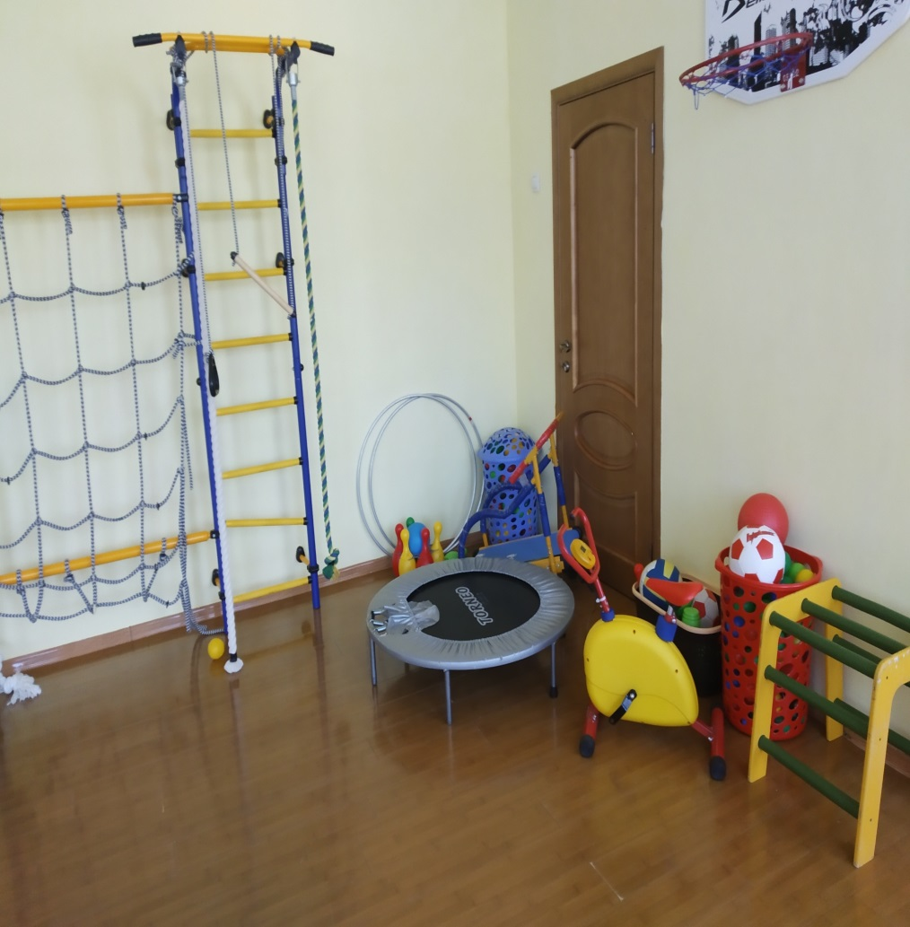
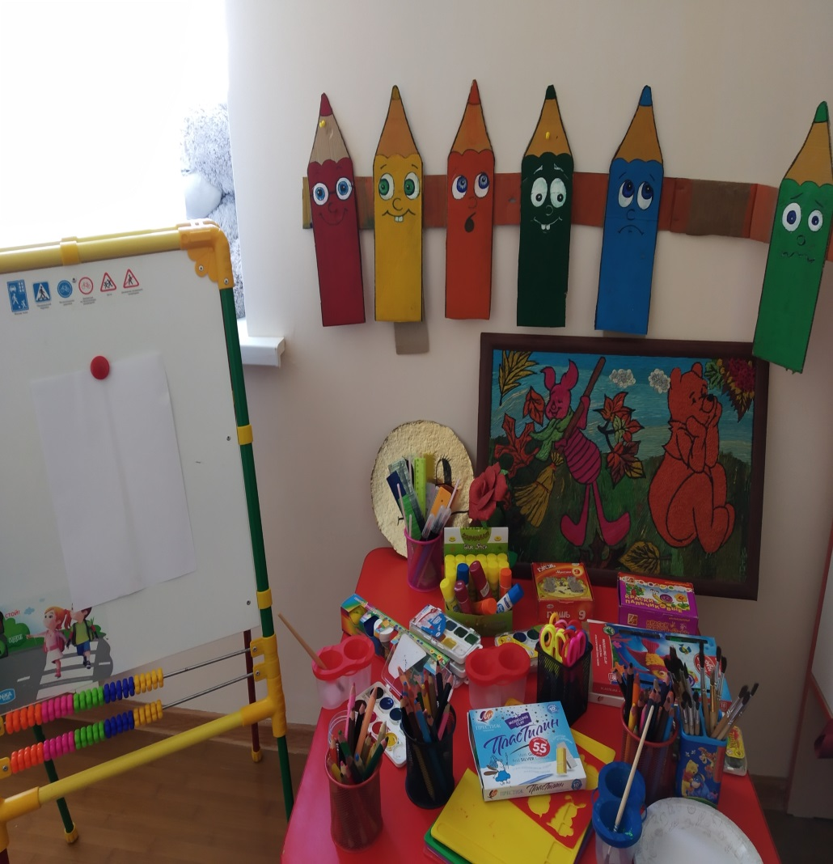
Физкультурный уголок
Уголок ИЗО
Учеными установлена прямая зависимость между уровнем двигательной активности детей и их словарным запасом , развитие речи , мышление . Следовательно , умственное и двигательное развитие – это два связанных друг с другом процесса.
Одним из любимых занятий старших и младших дошкольников является рисование . Яркий и насыщенный материалами уголок ИЗО ещё больше заинтересует ребят творческой деятельности.

Slide 8
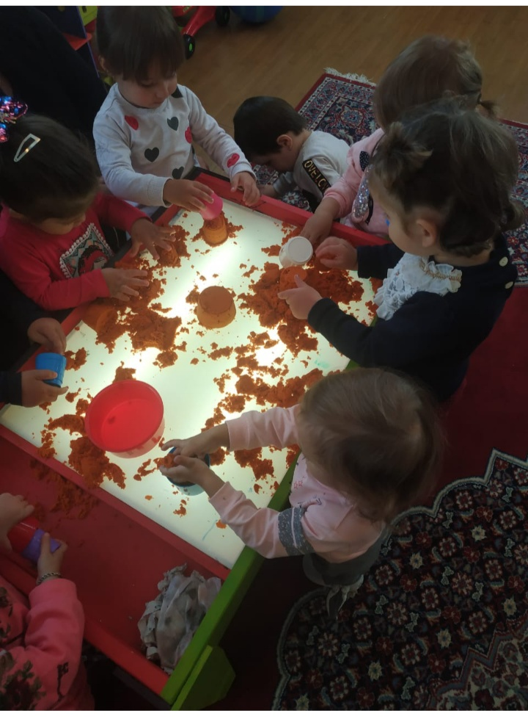
Центр опытно-экспериментальной деятельности
В нем находится материал ,для осуществления опытной деятельности. Наши ребята проводят несложные опыты.

Slide 9
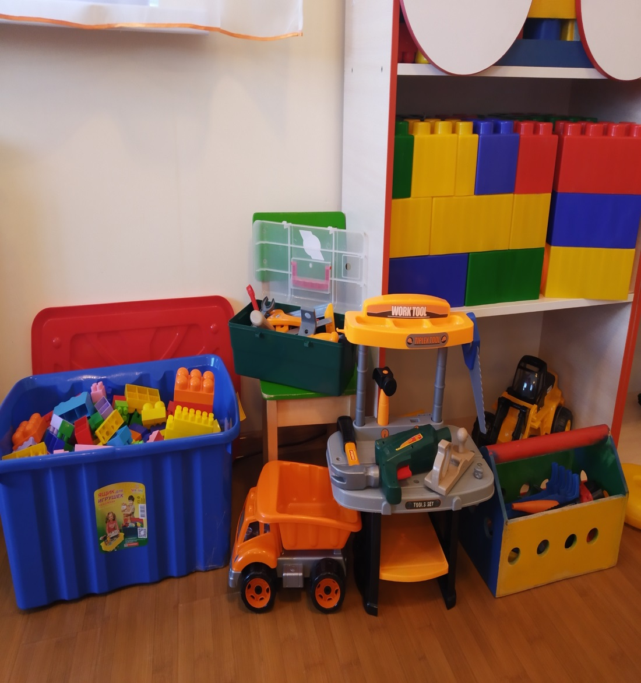
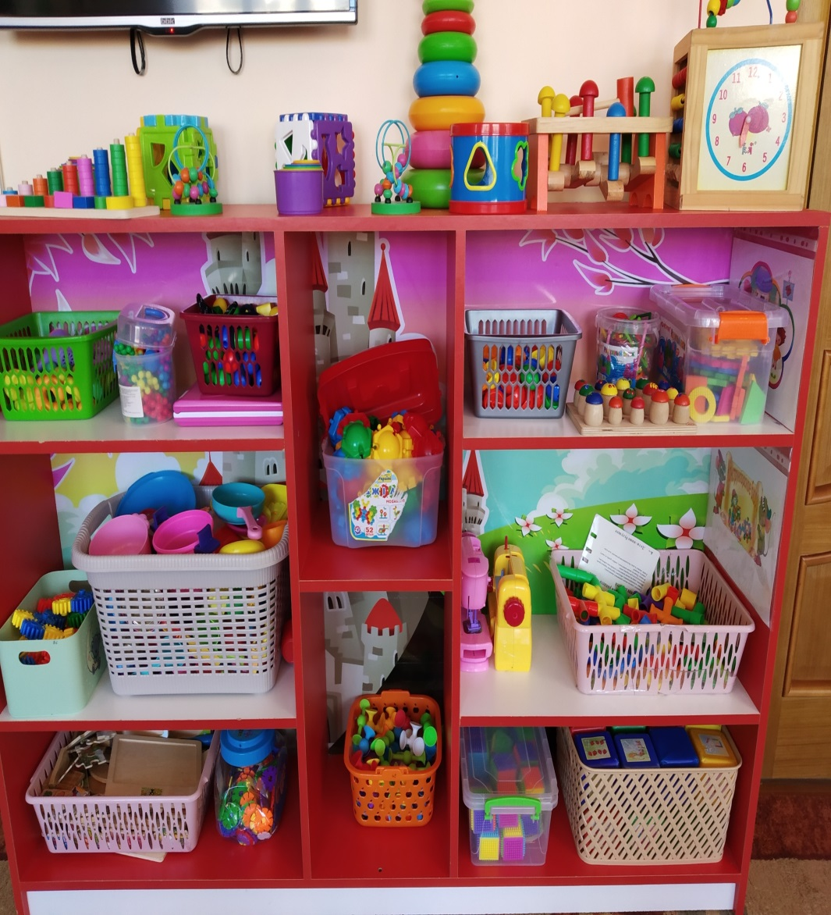
Строительный уголок
Уголок дидактических игр
Конструирование прекрасно развивает мелкую моторику у дошкольников . Конструктивная деятельность оказывает положительное влияние на формирование игровой деятельности детей.
В дидактических играх ребёнок наблюдает , сравнивает , сопоставляет предметы по тем или иным признакам , производит доступный ему анализ и синтез, делает обобщение.

Slide 10
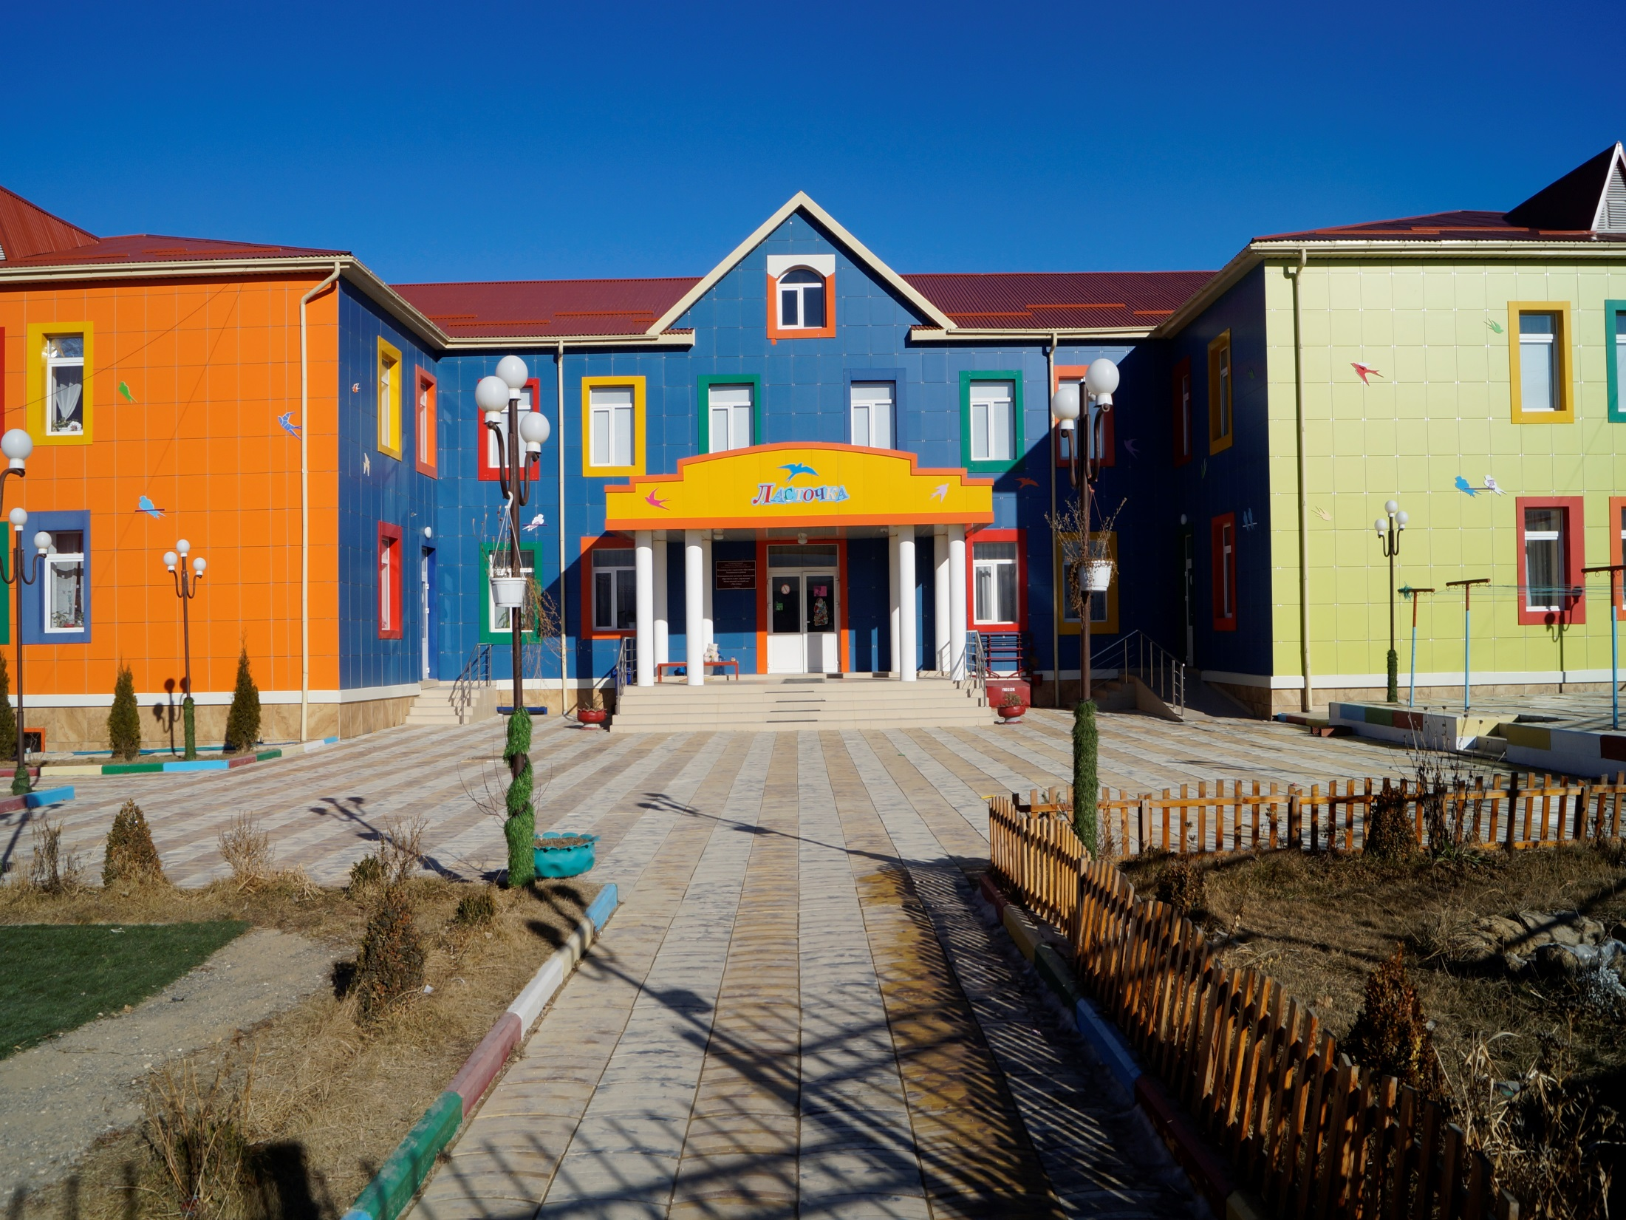
Спасибо за внимание

